Slide 1
Dybdelæring - GeoGebra B – Samarbeid
Modul 3

Slide 2
Mål
Målet med denne modulen er at dere skal få innsikt i hvordan man kan bruke GeoGebra til å arbeide med dybdelæring gjennom å visualisere, generalisere, forklare og bevise.

Slide 3
Tidsplan for denne økta
Aktivitet | Tid
Oppsummere forarbeidet i grupper | 15 minutter
Faglig påfyll | 20 minutter
Tegn et rektangel | 30 minutter
Planlegge egen undervisning | 40 minutter
Total tidsbruk | 105 minutter

Slide 4
Oppsummer forarbeidet i grupper
15 minutter

Slide 5
Les gjennom notatene fra A – Forarbeid før dere setter dere sammen i grupper på tre – fire deltagere.
Presenter det dere har notert for hverandre.
Velg ut et eksempel som inviterer til resonnering fra artikkelen:
Hvordan mener dere at eksemplet fremmer resonnering?
Hvordan kan GeoGebra bidra til dybdelæring?

Slide 6
Faglig påfyll
20 minutter

Slide 7
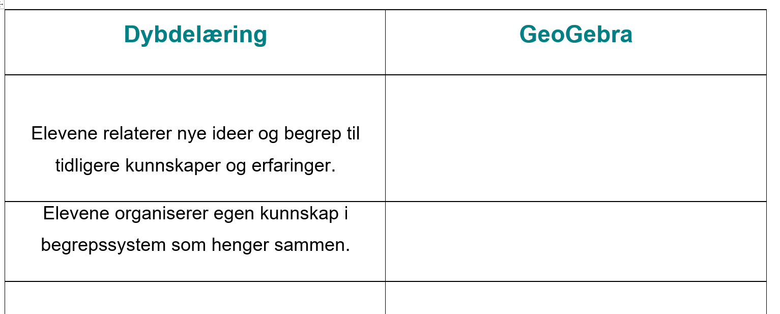
Dybdelæring og GeoGebra
Fortsett i gruppen:
Bruk notatene fra forarbeidet og tankene fra diskusjonen og plasser dem inn i skjemaet.

Slide 8
På neste side er det satt opp et forslag på sammenhenger.
Sammenlign forslaget med det som dere har notert og diskuter.

Slide 9
Dybdelæring | GeoGebra
Elevene relaterer nye ideer og begrep til tidligere kunnskaper og erfaringer. | GeoGebra hjelper elevene å utvide kunnskapene om begreper.
Elevene organiserer egen kunnskap i begrepssystem som henger sammen. | GeoGebra har en innebygd begrepsstruktur, både med verktøyknapper og tekst.
Elevene ser etter mønstre og underliggende prinsipper. | De dynamiske mulighetene i GeoGebra gjør at utforsking blir en naturlig del av arbeidet.
Elevene vurderer nye ideer og knytter de til konklusjoner. | De ulike funksjoner i GeoGebra hjelper til å utforske sammenhenger og teste hypoteser.
Elevene forstår hvordan kunnskap blir til gjennom dialog og vurderer logikken i et argument kritisk. | Ved arbeid med GeoGebra er det en fordel at elevene jobber sammen i grupper og diskuterer framgangsmåter og løsningsforslag.
Elevene reflekterer over sin egen forståelse og sin egen læringsprosess. | Med GeoGebra kan elevene gjennomføre og få erfaringer med mange eksempler på kort tid som kan gi en bedre forståelse.

Slide 10
Tegn et dynamisk rektangel
30 minutter

Slide 11
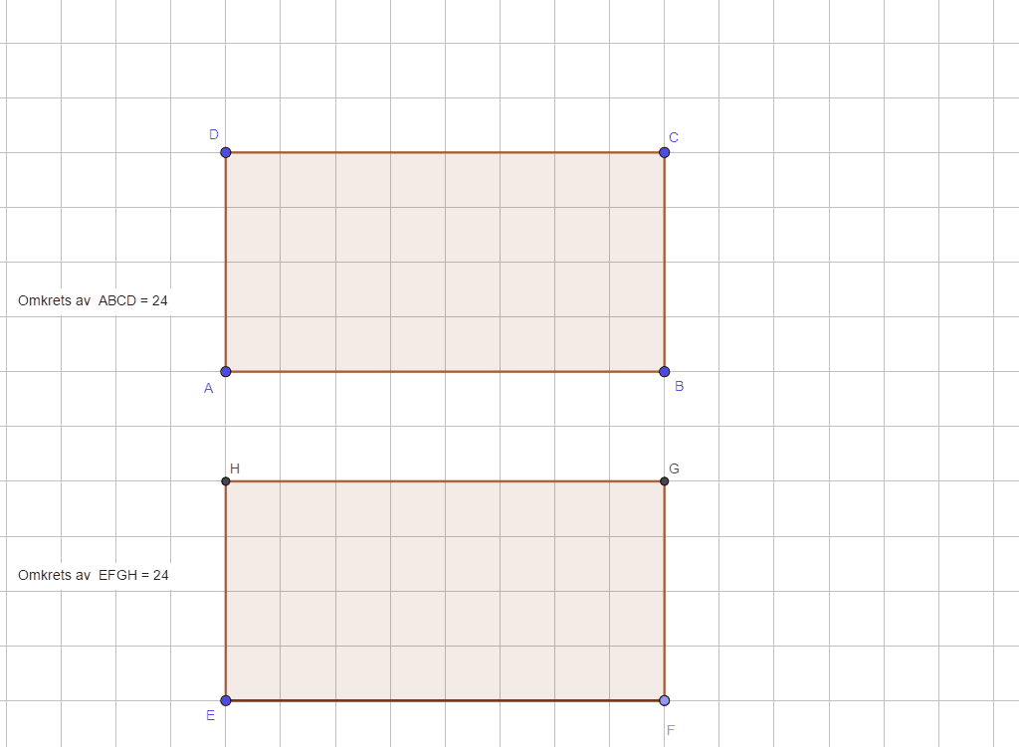
Hva mener vi med «dynamisk»?
Disse figurene er ikke dynamiske.
Hvis man drar i et hjørnet vil:
den øverste figuren bli en uregelmessig firkant
den nederste figuren beholde formen og bare endre plassering på arket

Slide 12
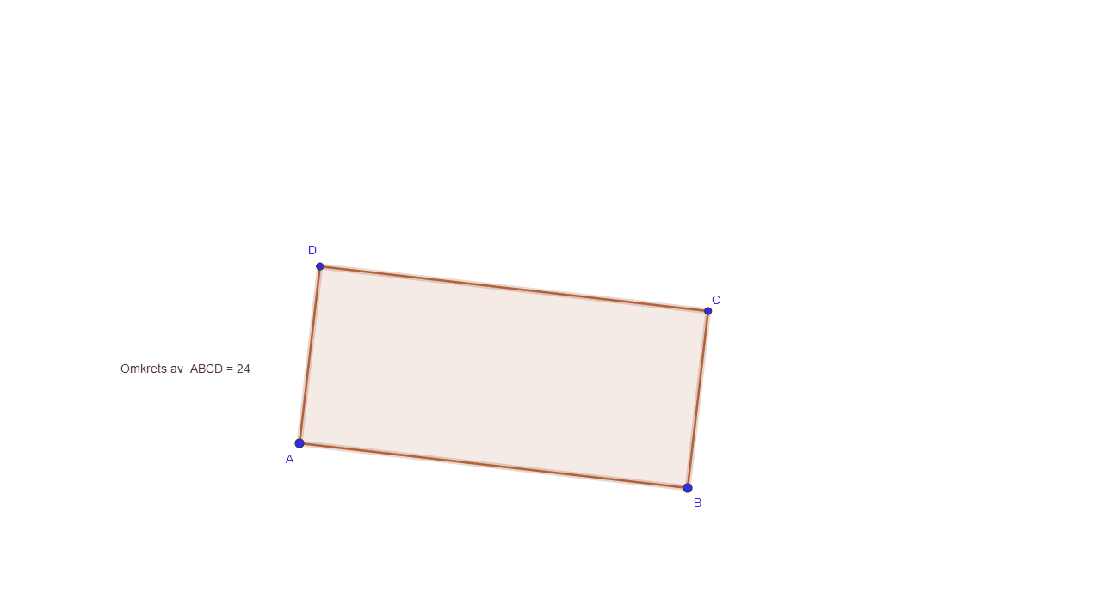
Dynamisk rektangel
Her vises et dynamisk rektangel:
Hvis vi drar i hjørnene endrer firkanten bredde og lengde, men den er fremdeles et rektangel.

Slide 13
Egenskaper til rektangler
For å tegne et dynamisk rektangel må man bruke noen av egenskapene til rektangler:
To og to sider er parallelle.
Motstående sider er like lange.
Alle vinkler er 90°.
Diagonalene er like lange
Diagonalene halverer hverandre

Slide 14
Dynamisk rektangel
Tegn et dynamisk rektangel i GeoGebra
Start med Linjestykke mellom to punkt
Bruk egenskapene til rektangler og verktøyknapper for å fullføre tegningen.
Den neste siden viser en mulig løsning

Slide 15
Tegning med GeoGebra

Slide 16
Dybdelæring og GeoGebra
Hvilke prinsipper for dybdelæring finner dere i denne aktiviteten?
Diskuter og noter i tabellen dere har fått utdelt.

Slide 17
Planlegg egen undervisning
40 minutter

Slide 18
Undervisning med GeoGebra
Dere skal planlegge et opplegg der elevene bruker GeoGebra.
Velg to av prinsippene for dybdelæring som dere vil legge vekt på i denne økten.
De dynamiske egenskaper til GeoGebra skal danne utgangspunktet i planleggingen.
Dere kan gjerne bruke opplegget «rektangel», eller et eksempel fra artikkelen.
Flere forslag finner dere på Matematikksenterets hjemmeside under læringsressurser.

Slide 19
Forberedelse
Under forberedelsen kan dere bruke undervisningsnotatet som hjelpemiddel.
Refleksjonsspørsmål:
Er det de tekniske eller de matematiske utfordringene som eventuelt hindrer elevene i å komme fram til konklusjoner?
Ta notater og ta dem med til D-Etterarbeid.

Slide 20
Dybdelæring - GeoGebra D – Etterarbeid
Modul 3

Slide 21
Mål
Målet med denne modulen er at dere skal få innsikt i hvordan man kan bruke GeoGebra til å arbeide med dybdelæring gjennom å visualisere, generalisere, forklare og bevise.

Slide 22
Tidsplan for denne økta
Aktivitet | Tid
Erfaringsdeling i grupper | 30 minutter
Oppsummering i plenum | 20 minutter
Veien videre | 10 minutter
Total tidsbruk | 60 minutter

Slide 23
Erfaringsdeling i grupper
30 minutter

Slide 24
Erfaringsdeling (15 minutter)
Les gjennom dine egne notater fra gjennomføringen før dere setter dere sammen i grupper med tre – fire deltagere:
Del erfaringer fra utprøving
Hvordan oppdaget dere kjennetegn på dybdelæring hos elevene?
Er det de tekniske eller de matematiske utfordringene som eventuelt hindrer elevene i å komme frem til konklusjoner?
Utfordret opplegget elevene på prinsippene for dybdelæring?

Slide 25
GeoGebra og dybdelæring (15 minutter)
Hvordan kan bruken av GeoGebra være til hjelp i arbeidet med dybdelæring?
Bli enige om to – tre punkter som dere tar med til oppsummering i plenum.

Slide 26
Oppsummering i plenum
20 minutter

Slide 27
Oppsummering i plenum
Hver gruppe oppsummerer kort punktene fra gruppearbeidet:
Presenter kort innholdet i oppleggene.
Utfordret oppleggene elevene på prinsippene for dybdelæring?
Oversikt over hvilke kjennetegn til dybdelæring som ble styrket av opplegget.
Hvordan kan bruken av GeoGebra være til hjelp i arbeidet med dybdelæring?
Bruk punktene fra gruppearbeidet i diskusjonen

Slide 28
Veien videre
10 minutter

Slide 29
En gang til eller videre…..?
Bli enige om dere vil gjøre en ny utprøving av et opplegg med GeoGebra
eller om dere vil gå videre til neste modul:
Dybdelæring - Regneark:
Gjør A-Forarbeid før dere møter til B – Samarbeid

Slide 30
Lykke til videre

